Slide 1
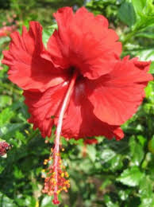
২ মিঃ
স্বাগতম

Slide 2
পরিচিতি
২ মিঃ
মল্লিকা রানি
সহকারী শিক্ষক
কালীরহাট উচ্চ বিদ্যালয়
পাটগ্রাম,লালমনিরহাট ।
শ্রেণিঃ অষ্টম
বিষয়ঃ বাংলাদেশ ও বিশ্বপরিচয়
অধ্যায়ঃ ৮ম
বাংলাদেশের দুর্যোগ
সময়ঃ ৫০ মিঃ

Slide 3
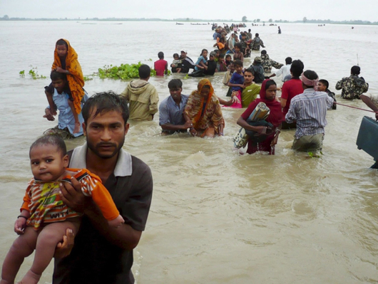
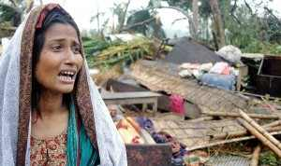
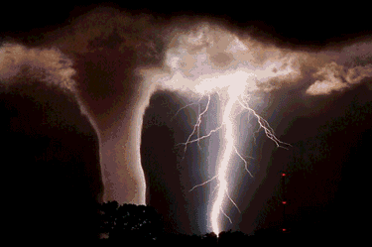
চল কিছু ছবি দেখি
4 মিঃ
জলোচ্ছাস
গৃহ হারা মানুষ
সুনামি
টর্র্নেডো

Slide 4
আজকের পাঠ্য বিষয়
3 মিঃ
প্রাকৃতিক দূর্যোগ

Slide 5
শিখন ফল
৪ মিঃ
দূর্যোগ কাকে বলে তা বলতে পারবে ।
দূর্যোগ-এর প্রকারভেদ লিখেতে পারবে ।
দূর্যোগ প্রতিরোধের উপায় ব্যাখ্যা করতে পারবে ।
মনুষ্যসৃষ্ট দূর্যোগ-এর নাম লিখতে পারবে ।
প্রাকৃতিক দূর্যোগ কি কি তা লিখতে পারবে ।

Slide 6
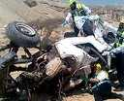
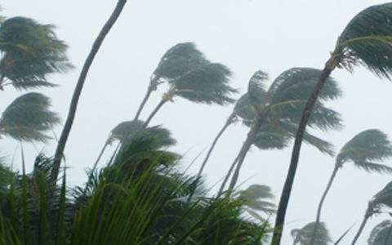
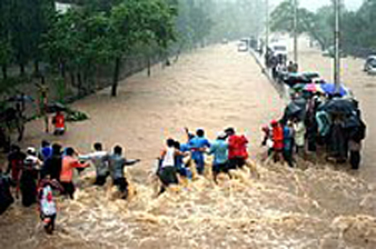
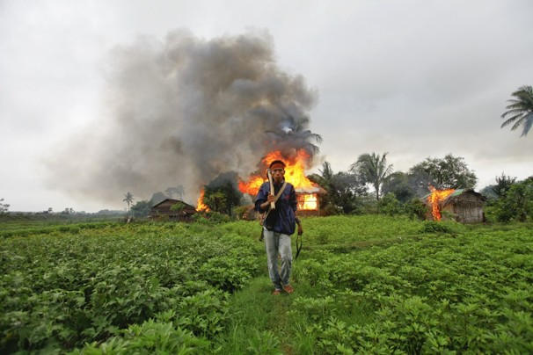
4 মিঃ
দূর্র্ঘটনা
ঝড়
জলাবদ্ধ মানুষ
অগ্নিকান্ড

Slide 7
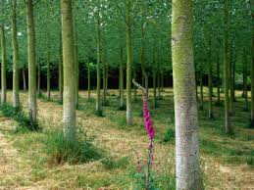
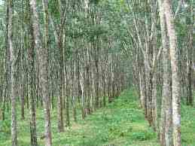
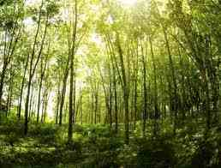
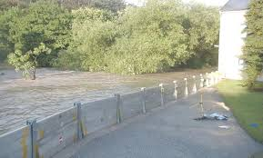
4 মিঃ
বনায়ন
বনায়ন
বনায়ন
বাঁধ

Slide 8
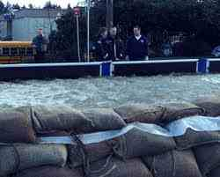
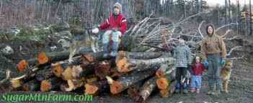
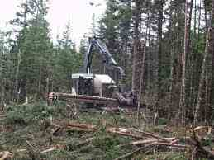
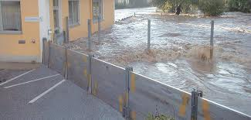
4 মিঃ
বাঁধ
বৃক্ষ নিধন
বৃক্ষ নিধন
বাঁধ

Slide 9
একক কাজ
সময় : ৫ মিনিট
৫টি দূর্যোগ-এর নাম লিখ ।

Slide 10
দলীয় কাজ
সময় : ১0 মিনিট
দূর্যোগ প্রতিরোধে বনায়নের ভূমিকা আলোচনা কর ।

Slide 11
মূল্যায়ন
৪ মিঃ
দূর্যোগ কাকে বলে ?
দূর্যোগ প্রতিরোধের উপায় গুলো কি কি ?
দূর্যোগ কয় ধরনের হতে পারে ?

Slide 12
বাড়ির কাজ
২ মিঃ
জলোচ্ছাস প্রতিরোধে বাঁধের ভূমিকা আলোচনা কর ।

Slide 13
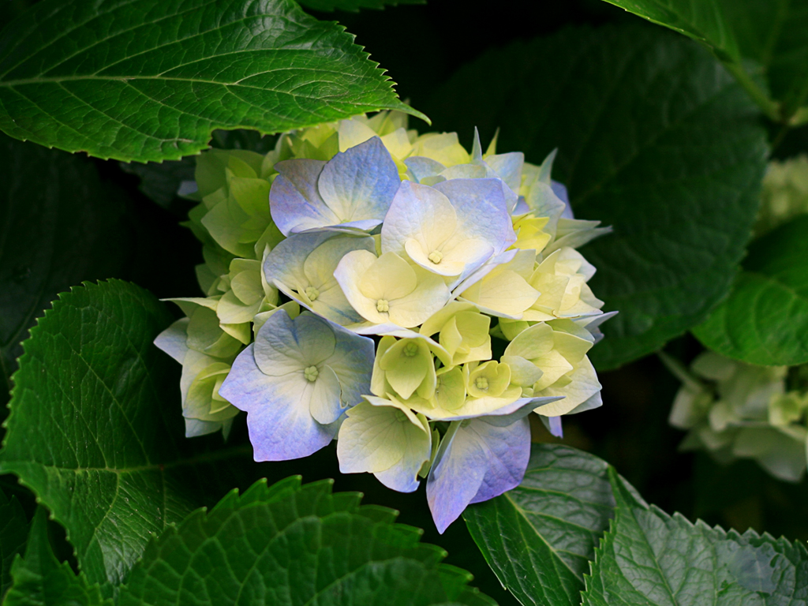
২ মিঃ
ধন্যবাদ

